Slide 1
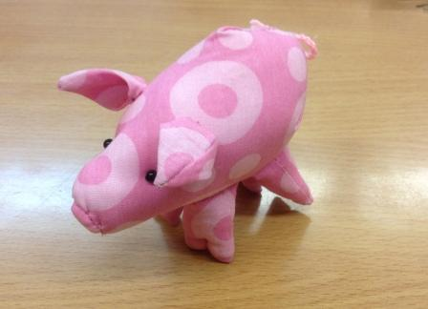
Управление образования администрации Павловского муниципального района Муниципальное бюджетное учреждение дополнительного образования Центр развития творчества детей и юношества г. Павлово
Мастер-класс
Изготовление Свинки- символа 2019 года.
Разработала: Ремизова
Наталья Александровна
педагог дополнительного
образования

Slide 2
Цель: научить изготавливать символ 2019 года –свинку.
Материалы и инструменты для работы:
-лоскут розовой х/б ткани 25x25см.;
Нитки в тон ткани, пуговка;
Ножницы, иголка, швейная машина;

Slide 3
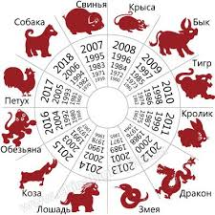
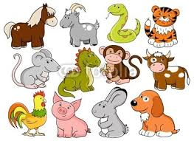
Символы года в картинках

Slide 4
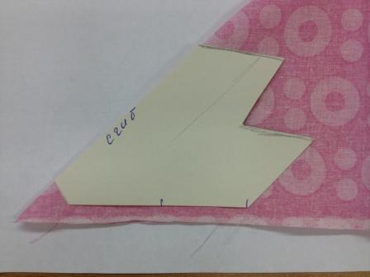
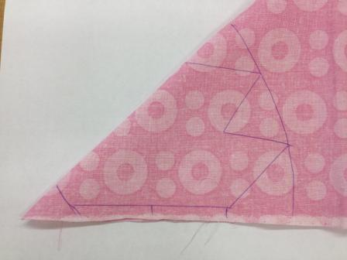
Раскрой деталей:
Для ножек вырезаем 2 полоски ткани 4х6 см,
для ушек 2 прямоугольных треугольника две
стороны которых 4см

Slide 5
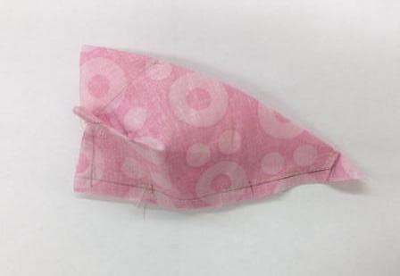
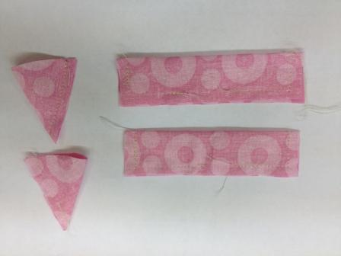
Стачивание деталей игрушки на швейной машине или сшивание вручную стежком назад иголку как показано на картинках

Slide 6
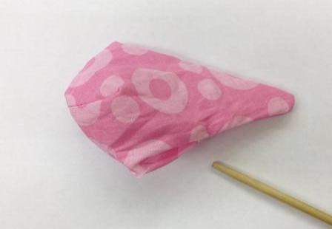
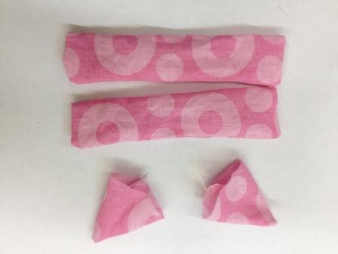
Выворачивание детали
Выворачивание туловища
Выворачивание ушек и ножек

Slide 7
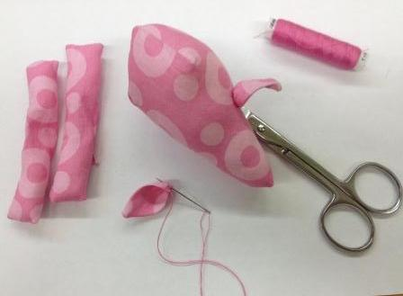
Набивка деталей игрушки
Набиваем туловище поросенка полностью, ножки набиваем только нижние части.
Ушки пришиваем к набитому туловищу.
Затем пришиваем бусинки- глазки.

Slide 8
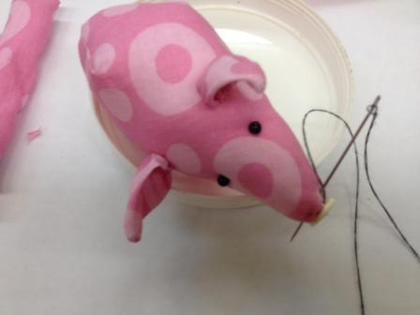
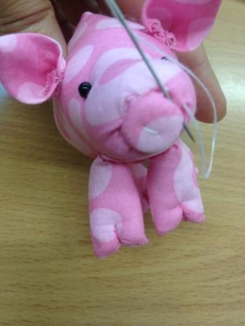
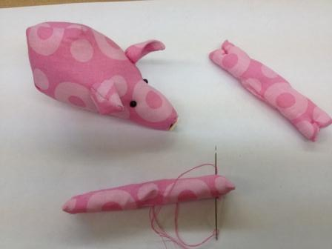
Пришивание пятачка 1 способ 2 способ
Оформление копыт

Slide 9
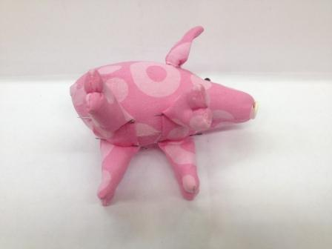
Пришивание ножек
Ножки прикалываем к телу и пришиваем стежком назад иголку.
Затем прикрепляем к пузику, чтобы они не разъезжались.

Slide 10
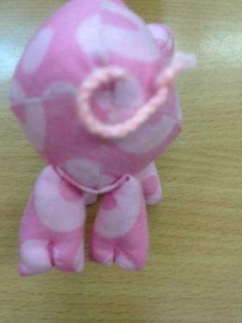
Изготовление хвостика
Протаскиваем розовую нитку с помощью толстой иглы через шов на попке свинки.
Оставляем концы ниток 10 см с каждой стороны.
Скручиваем концы ниток по направлению закрутки пряжи.
Соединяем их, даем скрутиться вместе и завязываем узелком.

Slide 11
Готовая свинка будет радовать вас на новый год!

Slide 12
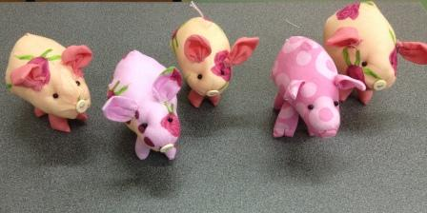
Спасибо за внимание!
Работы детей

